Slide 1
ФОТООтчет об инновационной деятельности по теме: «Оптимизация партнерских отношений ДОУ и семьи при формировании у детей основ физической культуры и здорового образа жизни» за I полугодие 2018-2019 учебного года.

Slide 2
Сентябрь «Включайся» играем в детско-родительском сообществе.

Slide 3
Октябрь «Для игры препятствий нет», играем с бабушками воспитанников гр. «Кораблик» и пожилыми людьми ГБУ КЦСОН .

Slide 4
ОКТЯБРЬ Родительское собрание в нетрадиционной форме «Мы за здоровый образ жизни»

Slide 5
НОЯБРЬ «Ступеньки роста» - игры с участием младших школьников .

Slide 6
НОЯБРЬ альбом «Наши семейные спортивные традиции»

Slide 7
ДЕКАБРЬ «По дороге в Новый год» - привлекаем детей из детского сада «Солнышко».

Slide 8
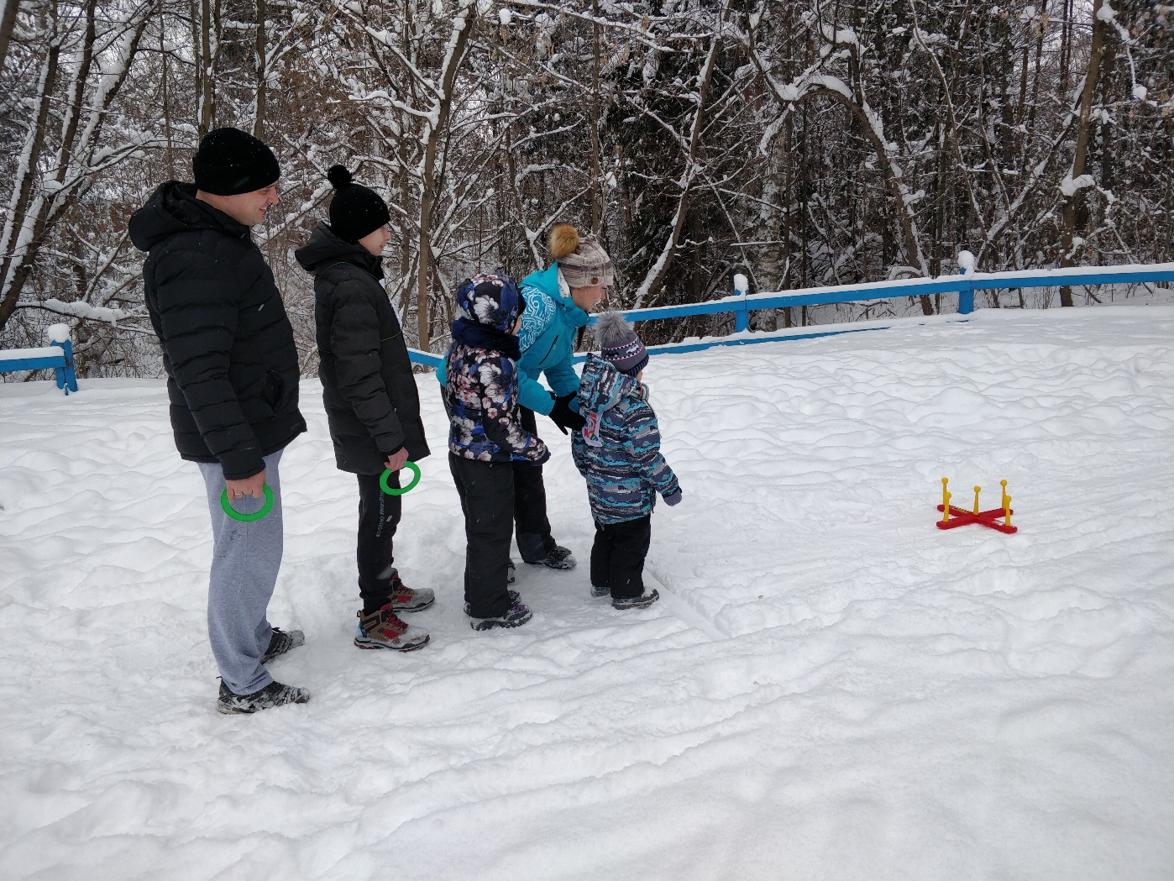
ЯНВАРЬ «Игры в семье»

Slide 9
ЯНВАРЬ СПОРТИВНЫЙ ПРАЗДНИК В ФОКе «Зимняя спартакиада»

Slide 10
ФЕВРАЛЬ «Папа – лучший друг»

Slide 11
СПОРТИВНО – МУЗЫКАЛЬНЫЙ ПРАЗДНИК, посвященный 23 февраля «Военные профессии»

Slide 12
ФЕВРАЛЬ «Бег ползунков»

Slide 13
МАРТ «С мамой веселей»

Slide 14
АПРЕЛЬ «День здоровья»

Slide 15
МАЙ Выставка рисунков «Мой спортивный воспитатель»

